Slide 1

共同ビジネス プロセス
時間を節約する タスク完了で効率を高める
プロセスを効率化する プロセスからエラーを除去する
スキルを取得する スキルと組織への影響を高め続ける
革新的である 創造性を活用する作業に時間を費やす
ロジックを埋め込む コンテンツにビジネス ルールを含める
Notes:
このスライドの目的: ユーザーが雇用者の利益につながるまったく新しい取り組みを行えることを伝えます。
マイクロソフトのツールを使用して従業員が自分の問題を解決できるようになった場合
- 従業員はマイクロソフトのテクノロジへの企業の投資の価値を最大化する
- 従業員は学習する
- 従業員はイノベーションを実現する

Slide 2
Microsoft 365 は幅広い 日々のビジネス プロセスを管理する
データの 分析
主要なレポー トの更新
承認の トリガー
ユーザー
ディスカッションのスケジュール
通知の送信
To do の作成
更新の承認
ドキュメントのアーカイブ
Notes:
Microsoft 365 は、その根底にプロセス管理とプロセスの自動化があります。私たちは、それが置き換えたプロセス (塗りつぶしによる編集や、ドキュメントの切り取り/貼り付け) を当たり前のことだと思っています。また、Excel を使用せずに管理する方法を想像するのは実際に困難です。祖父母が働いていたときに、ヒストグラム/ピボット テーブルは存在していましたか?
そうですね、多くのことが劇的に変化しています。
コミュニケーションする方法。
情報を保存してファイルする方法。
ナレッジを検索して特定する方法。
すべて変化しています。しかし、トランスフォーメーションは進化し続けます。Microsoft 365 のような製品の機能は、ビジネス プロセスを変革するために大規模に構想されています。

Slide 3
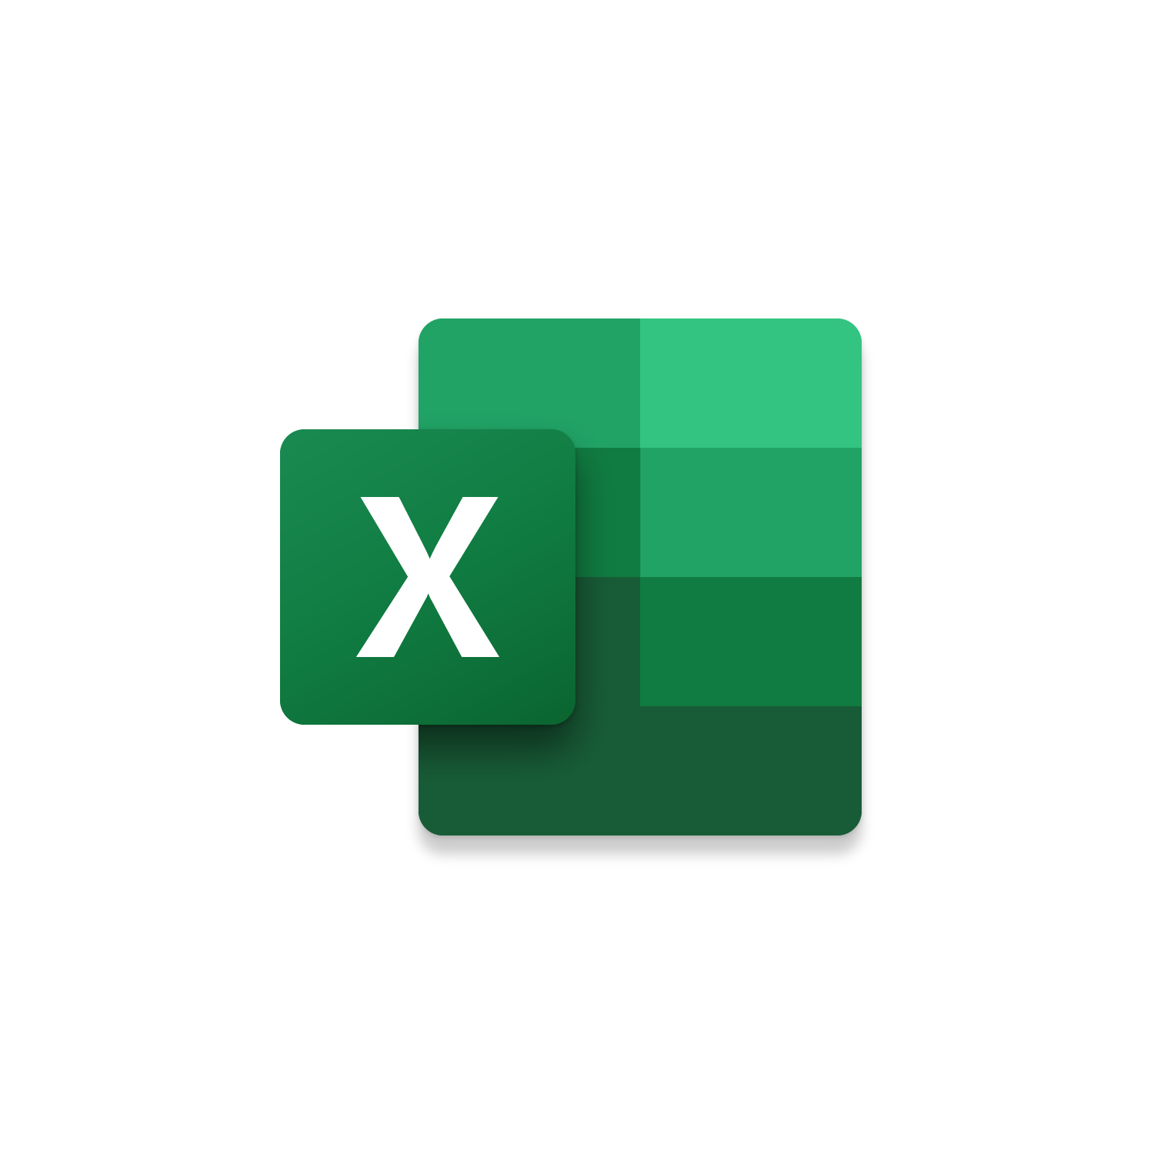






Microsoft 365 は幅広い 日々のビジネス プロセスを管理する
データの 分析
主要なレポー トの更新
承認の トリガー
ユーザー
チームでホ ストされる
ディスカッションのスケジュール
通知の送信
To do の作成
グラフを使 用した API
更新の承認
ドキュメントのアーカイブ
Notes:
Microsoft 365 は、その根底にプロセス管理とプロセスの自動化があります。私たちは、それが置き換えたプロセス (塗りつぶしによる編集や、ドキュメントの切り取り/貼り付け) を当たり前のことだと思っています。また、Excel を使用せずに管理する方法を想像するのは実際に困難です。祖父母が働いていたときに、ヒストグラム/ピボット テーブルは存在していましたか?
そうですね、多くのことが劇的に変化しています。
コミュニケーションする方法。
情報を保存してファイルする方法。
ナレッジを検索して特定する方法。
すべて変化しています。しかし、トランスフォーメーションは進化し続けます。Microsoft 365 のような製品の機能は、ビジネス プロセスを変革するために大規模に構想されています。

Slide 4
作業が完了するすべてのエクスペリエンスを拡張する
はい
いいえ
そうかもしれません
Outlook
Teams
SharePoint
Windows アプリ


アプリケーション
Notes:
マイクロソフトのプロセス自動化ツールは、サードパーティの拡張オプションを念頭に置いて構築されています。Outlook では、アドインを使用してコンテン ツを表示したり、アクション可能メッセージを送信したり、Windows Timeline にコンテンツを表示したり、アプリケーションを Microsoft Graph と統合したりするなどの操作を実行できます。
今回は、これらのツールを使用してプロセスの自動化を可能にする方法について説明します。
Microsoft 365 には、さまざまなサービスと拡張ポイントがあり、それらのすべてを説明するわけではありません。
しかし、組織内でより多くのことを達成できるようにするためのいくつかのオプションについて説明します。
まずは、Microsoft Teams から始めて、ビジネス プロセス内のコラボレーションについて見てみましょう。

Slide 5

ロー コード
Microsoft Teams
Excel
SharePoint と Power Automate
Office アドイン
アクション可 能メッセージ
プロ コード
Notes:
では、まとめてみましょう。次の方法を紹介しました。
シンプルな PowerApp を使用してチームのコラボレーションを改善する
Excel で繰り返し可能なタスクを自動化して共有する
SharePoint リストと PowerAutomate を使用してワークフローを作成し、作業を行う場所に関係なく、メンバーを最新の状態に維持する
その後、次の目的でプロ コードに切り替えました。
企業ポータルなどを作成するためのエンジンとして SharePoint について簡単に説明する。
最新の Office アドインを見て、JS 開発者向けの Script Lab とエンドユーザー向けの Adobe を紹介する。
さらに、非常に強力で簡単に構築できるアクション可能なメッセージで締めくくりました。

Slide 6
Microsoft Identity の実装 (パート 1)
Microsoft ID プラットフォームの利用を開始する
アプリケーションを登録する

Slide 7
Microsoft ID の概要

Slide 8
Microsoft ID の概要
Microsoft ID プラットフォームを使用すると、開発者はすべての Microsoft ID にサインインし、Microsoft Graph や開発者が作成した API などの Microsoft API を呼び出すトークンを取得するアプリケーションを開発することができます。
Notes:
学習目標:
認証と承認について話し合う。
Microsoft ID プラットフォームを説明する。
サポートされている ID トポロジを説明する。

Slide 9
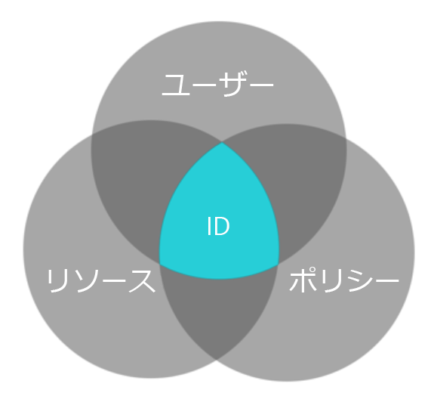
Microsoft ID の概要
ユーザー
Azure AD – 従業員とエンタープライズ リソース
Azure AD B2B – パートナー
Azure AD B2C – 顧客/市民
リソース
ポリシー

Slide 10
Microsoft ID プラットフォームの概要
Microsoft ID プラットフォーム (v. 2.0) は、Azure Active Directory v1.0 (Azure AD) 開発者プラットフォームが進化したものです。
Microsoft ID プラットフォームは次のもので構成されています。
OAuth 2.0 と OpenID Connect 標準準拠の認証サービス。
オープンソースのライブラリ。
アプリケーション管理ポータル。
アプリケーション構成 API と PowerShell。
開発者向けコンテンツ。

Slide 11
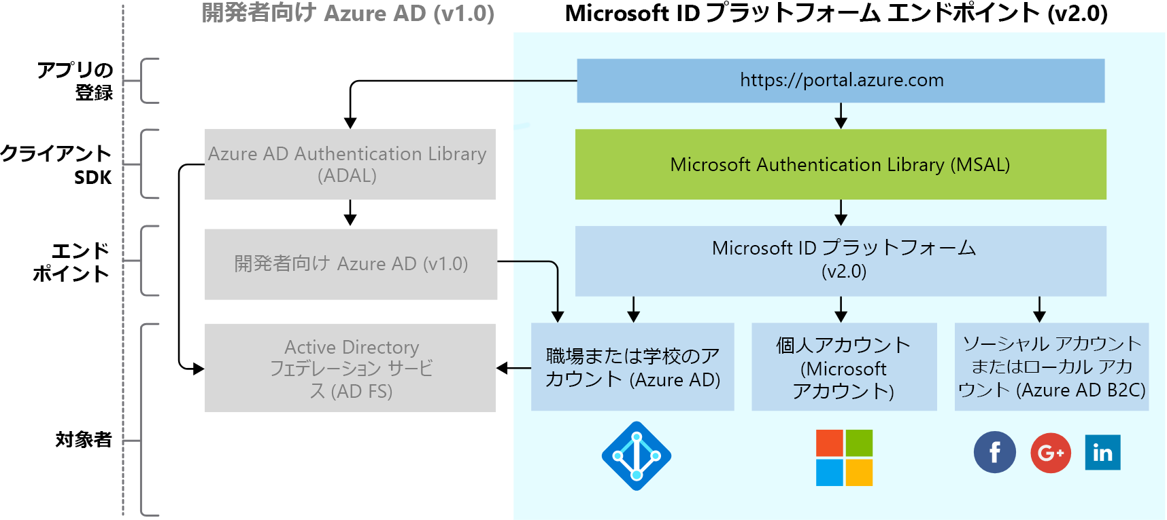
Microsoft ID プラットフォームの概要 (続き)

Slide 12
ID トポロジ
Microsoft ID プラットフォームは、次の ID トポロジをサポートしています。
コンシューマー
企業
ビジネス ツー ビジネス (B2B)
ビジネス ツー カスタマー (B2C)

Slide 13
アプリケーションを登録する

Slide 14
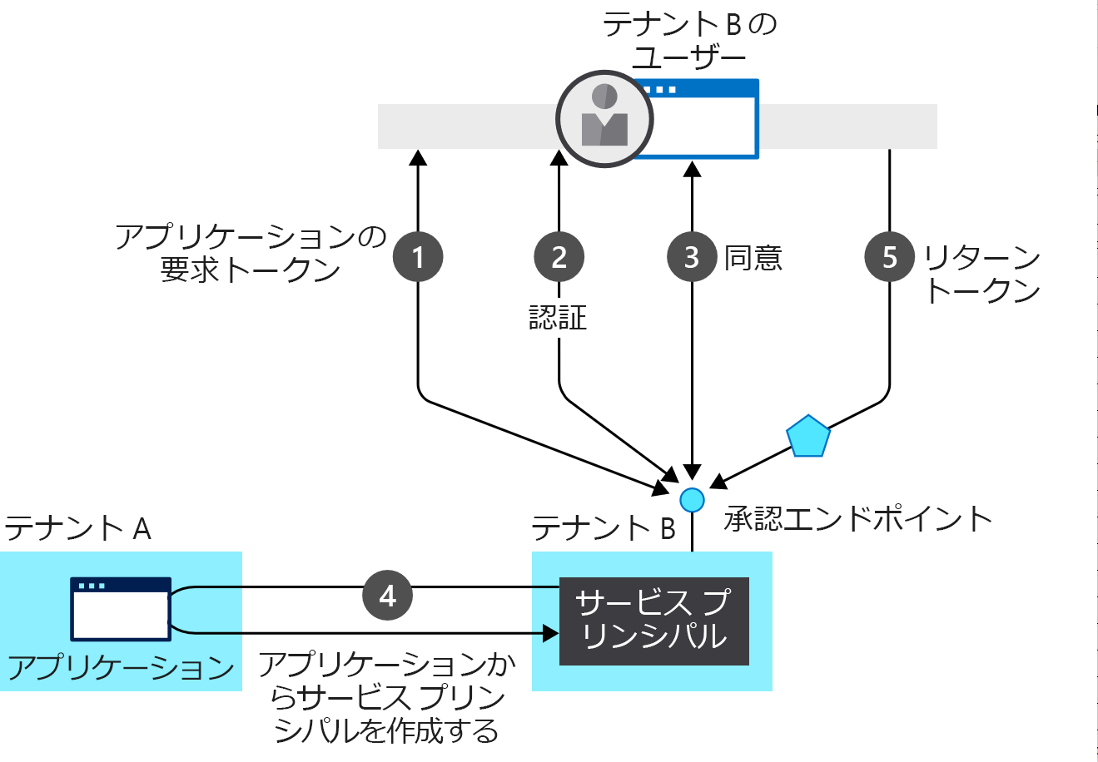
アプリケーション モデルの概要
認証
承認
アプリケーション オブジェクト
サービス プリンシパル
同意

Slide 15
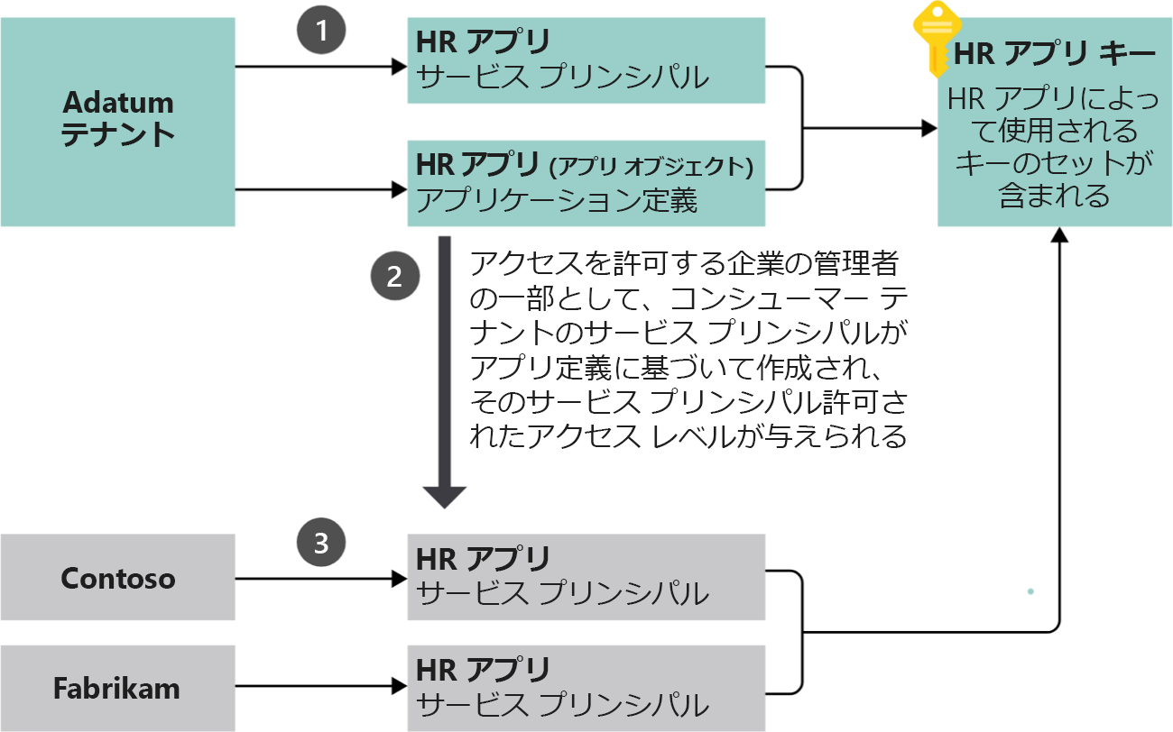
アプリケーション オブジェクトとサービス プリンシパル オブジェクト
アプリケーション オブジェクト
マニフェストに格納されているアプリケーション プロパティ。
必要なアプリケーションのアクセス許可を定義します。
サービス プリンシパル オブジェクト
アプリケーションのアクセス許可を定義するために、ホーム以外のテナントで使用されるアプリケーション オブジェクトのコピー。

Slide 16
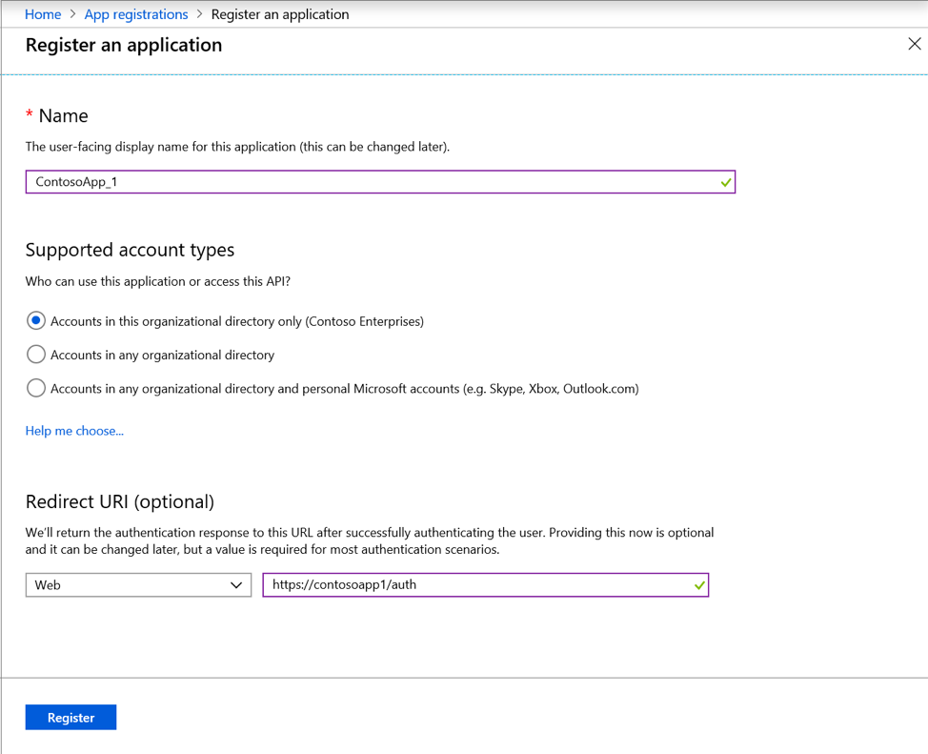
アカウントの種類を決定する
1 つの組織
複数の組織
個人用 Microsoft アカウント

Slide 17
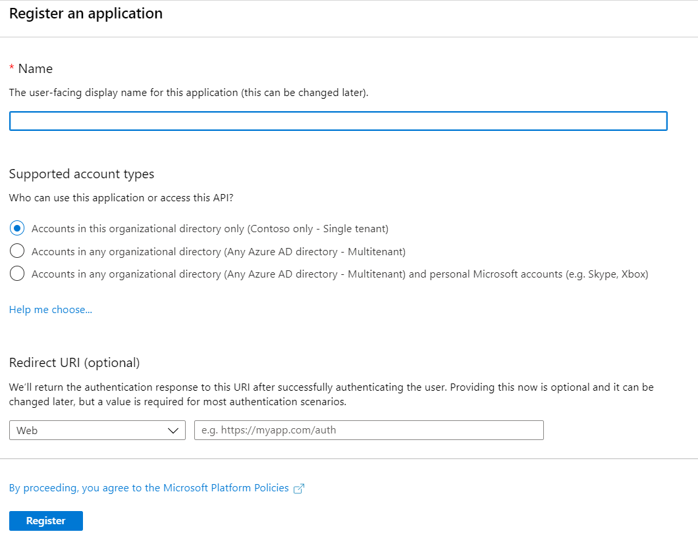
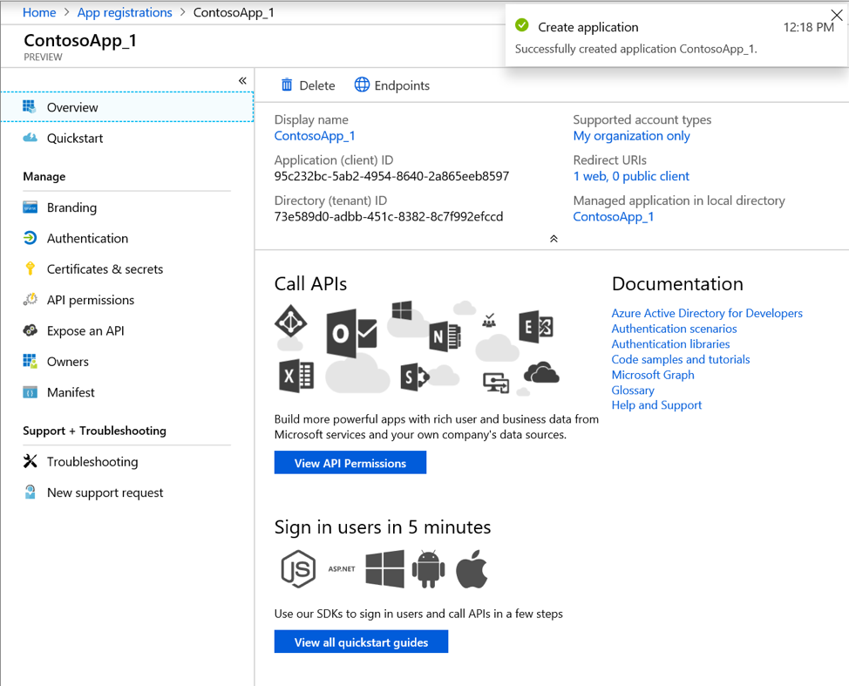
アプリケーションを登録する
アプリケーション名
サポートされているアカウントの種類
リダイレクト URI (オプション)

Slide 18
アプリのロールを定義する
アプリケーションのロールは、ユーザーにアクセス許可を割り当てるために使用されます。
Azure AD アプリのロール
Azure AD セキュリティ グループ
アプリケーション マネージャーのロール
Notes:
それぞれの長所、短所、実装の違い。

Slide 19
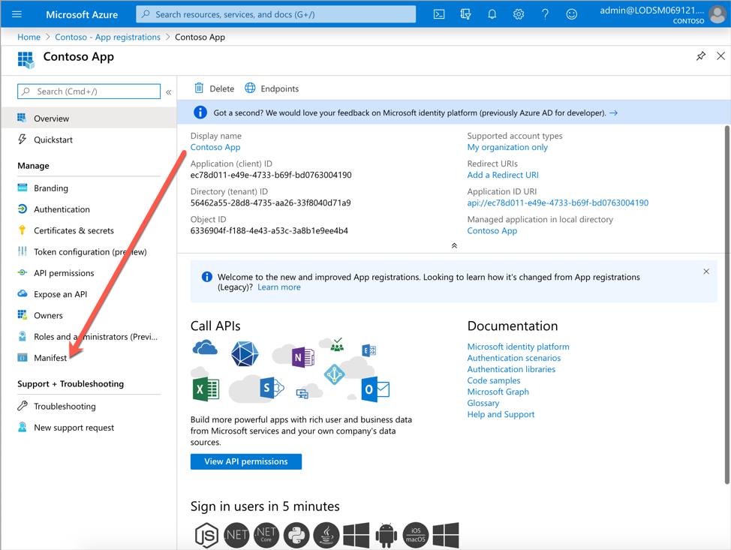
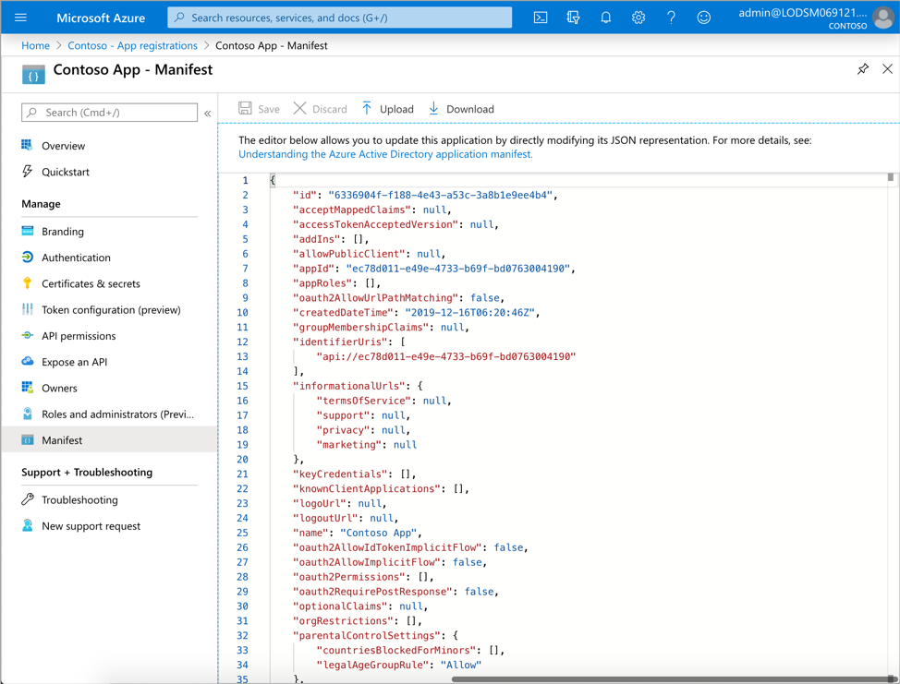
Azure AD アプリ マニフェストを構成する

Slide 20
デモ
Azure Active Directory でのアプリケーションの登録
Notes:
デモ リソースの場所: Azure Active Directory でのアプリケーションの登録
https://microsoft.sharepoint.com/:w:/t/MOCtoBaselineevents/EUsQYbuqDt1ImsQMn8hUh9kBdml-_9siCSuHVj9t6id6Ug?e=VF6v5T

